Slide 1
条件域适应网络（DCAN）
知乎：小蔡叔叔开方舟
B站：蔡廷凯越

Slide 2
Domain Adaption(DA)的概念
Source源域
Target目标域
Notes:
近期，想要准备小论文和毕业论文。虽然毕业论文已经开题了，方向还是集成学习部分，跟钟师兄讨论了一下算法实现的部分，发现需要学习的算法内容还是占很大比例的。同时，有了算法模型支撑的小论文在某些稍微有点名气的杂志上也会受到相应的重视，因此下定决心去学习和研究算法这类东西。当然，我是已经定向发展的了，如果是其他学生，研究算法的话更多是为了未来走上算法工程师的路子，能够拿到3k＋的月薪，这些都是源动力部分。
由于前期一直做前后端代码开发，算法部分基本属于拿来主义，别人做好，打包直接用，所以对于算法、模型、训练等等，并不成体系，只是简约的了解了一丢丢。鉴于以上各种原因，我把最近我学习算法过程中的入门知识给大家做个分享，对于算法大佬来说就内容上有点浅显了，不过后面我会介绍一个我用得比较好的时间序列型算法，算是LSTM算法的升级改进版，在各方面表现上都还是很不错的，大佬们可以稍微听一下作个了解。
ML(mechine learning)，机器学习算法是目前解决大多数数据型问题的主流算法，有着很好的学术研究和商业应用前景。
深度学习是机器学习中的一个小分支，也就是分层级别多，所以加了深度两个字；
神经网络算法也一样，只是采用了神经网络结构的模型，通俗点说就是每个节点连接起来并加节点间权重；
然后卷积神经网络就是在此基础上进行了卷积运算，卷积运算就是一种特征映射，相当于加个滤镜。
这里只要简单知道概念进行区分，知道相应的名词是什么就行了。
上面这个是深度学习的流程模型

Slide 3
任务：当前通过源域训练了一批猫狗真实照片数据，想将训练好的模型拿去测试卡通猫狗照片，显而易见结果不好。
条件不同，处理方式不同，大部分的条件：
源域有标签+数据，目标域待分类数据（或少量有标签数据）
1.样本对齐
2.特征对齐
Notes:
近期，想要准备小论文和毕业论文。虽然毕业论文已经开题了，方向还是集成学习部分，跟钟师兄讨论了一下算法实现的部分，发现需要学习的算法内容还是占很大比例的。同时，有了算法模型支撑的小论文在某些稍微有点名气的杂志上也会受到相应的重视，因此下定决心去学习和研究算法这类东西。当然，我是已经定向发展的了，如果是其他学生，研究算法的话更多是为了未来走上算法工程师的路子，能够拿到3k＋的月薪，这些都是源动力部分。
由于前期一直做前后端代码开发，算法部分基本属于拿来主义，别人做好，打包直接用，所以对于算法、模型、训练等等，并不成体系，只是简约的了解了一丢丢。鉴于以上各种原因，我把最近我学习算法过程中的入门知识给大家做个分享，对于算法大佬来说就内容上有点浅显了，不过后面我会介绍一个我用得比较好的时间序列型算法，算是LSTM算法的升级改进版，在各方面表现上都还是很不错的，大佬们可以稍微听一下作个了解。
ML(mechine learning)，机器学习算法是目前解决大多数数据型问题的主流算法，有着很好的学术研究和商业应用前景。
深度学习是机器学习中的一个小分支，也就是分层级别多，所以加了深度两个字；
神经网络算法也一样，只是采用了神经网络结构的模型，通俗点说就是每个节点连接起来并加节点间权重；
然后卷积神经网络就是在此基础上进行了卷积运算，卷积运算就是一种特征映射，相当于加个滤镜。
这里只要简单知道概念进行区分，知道相应的名词是什么就行了。
上面这个是深度学习的流程模型

Slide 4
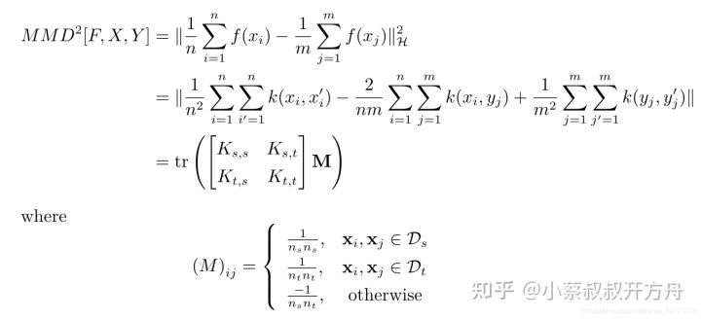



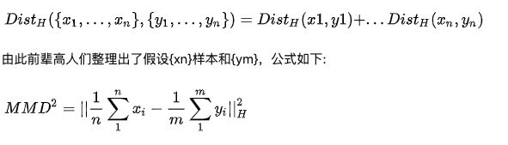

分布对齐的度量
MMD
最大均值差异
欧式空间距离度量
MMD距离度量
假如是多个点，则计算公式进一步变化
Notes:
近期，想要准备小论文和毕业论文。虽然毕业论文已经开题了，方向还是集成学习部分，跟钟师兄讨论了一下算法实现的部分，发现需要学习的算法内容还是占很大比例的。同时，有了算法模型支撑的小论文在某些稍微有点名气的杂志上也会受到相应的重视，因此下定决心去学习和研究算法这类东西。当然，我是已经定向发展的了，如果是其他学生，研究算法的话更多是为了未来走上算法工程师的路子，能够拿到3k＋的月薪，这些都是源动力部分。
由于前期一直做前后端代码开发，算法部分基本属于拿来主义，别人做好，打包直接用，所以对于算法、模型、训练等等，并不成体系，只是简约的了解了一丢丢。鉴于以上各种原因，我把最近我学习算法过程中的入门知识给大家做个分享，对于算法大佬来说就内容上有点浅显了，不过后面我会介绍一个我用得比较好的时间序列型算法，算是LSTM算法的升级改进版，在各方面表现上都还是很不错的，大佬们可以稍微听一下作个了解。
ML(mechine learning)，机器学习算法是目前解决大多数数据型问题的主流算法，有着很好的学术研究和商业应用前景。
深度学习是机器学习中的一个小分支，也就是分层级别多，所以加了深度两个字；
神经网络算法也一样，只是采用了神经网络结构的模型，通俗点说就是每个节点连接起来并加节点间权重；
然后卷积神经网络就是在此基础上进行了卷积运算，卷积运算就是一种特征映射，相当于加个滤镜。
这里只要简单知道概念进行区分，知道相应的名词是什么就行了。
上面这个是深度学习的流程模型

Slide 5
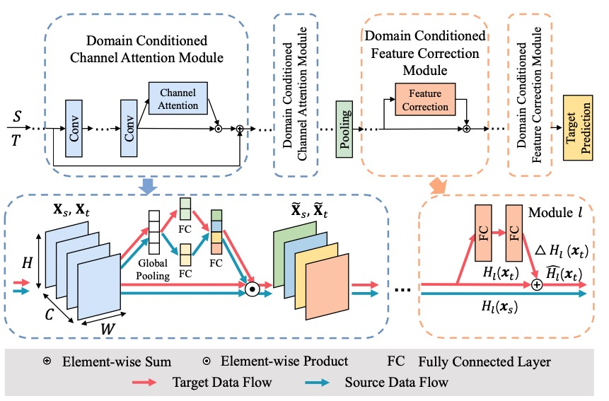
Notes:
要学习DeepLearning，绕不开学习TF。简单总结一下，其实就以上几个点，一是层内元素，二是模型元素有三种方法可以建模，三是损失、优化和监测参数，四是训练和预测。

Slide 6
两大模块
1.DCCA 通道激活模块
2.DCFC 对齐修正模块
四大衡量指标（合并为Loss）
1.源域分类损失 CrossEntropy
2.目标域信息熵损失 Entropy
3.特征修正损失 MMD
4.源域正则化损失 MMD_reg
Notes:
要学习DeepLearning，绕不开学习TF。简单总结一下，其实就以上几个点，一是层内元素，二是模型元素有三种方法可以建模，三是损失、优化和监测参数，四是训练和预测。

Slide 7
DCAN整体模型思路
源域分类损失
目标分类熵
域迁移修正损失
堆叠部分DCCA
特征对齐修正DCFC
分类对齐修正DCFC
源域修正损失
Notes:
近期，想要准备小论文和毕业论文。虽然毕业论文已经开题了，方向还是集成学习部分，跟钟师兄讨论了一下算法实现的部分，发现需要学习的算法内容还是占很大比例的。同时，有了算法模型支撑的小论文在某些稍微有点名气的杂志上也会受到相应的重视，因此下定决心去学习和研究算法这类东西。当然，我是已经定向发展的了，如果是其他学生，研究算法的话更多是为了未来走上算法工程师的路子，能够拿到3k＋的月薪，这些都是源动力部分。
由于前期一直做前后端代码开发，算法部分基本属于拿来主义，别人做好，打包直接用，所以对于算法、模型、训练等等，并不成体系，只是简约的了解了一丢丢。鉴于以上各种原因，我把最近我学习算法过程中的入门知识给大家做个分享，对于算法大佬来说就内容上有点浅显了，不过后面我会介绍一个我用得比较好的时间序列型算法，算是LSTM算法的升级改进版，在各方面表现上都还是很不错的，大佬们可以稍微听一下作个了解。
ML(mechine learning)，机器学习算法是目前解决大多数数据型问题的主流算法，有着很好的学术研究和商业应用前景。
深度学习是机器学习中的一个小分支，也就是分层级别多，所以加了深度两个字；
神经网络算法也一样，只是采用了神经网络结构的模型，通俗点说就是每个节点连接起来并加节点间权重；
然后卷积神经网络就是在此基础上进行了卷积运算，卷积运算就是一种特征映射，相当于加个滤镜。
这里只要简单知道概念进行区分，知道相应的名词是什么就行了。
上面这个是深度学习的流程模型

Slide 8
THANKS！

